Slide 1
Γεωργικό πρόβλημα (Farm problem)
Πτώση των τιμών
Τεχνολογική πρόοδος/
Ευνοϊκές συνθήκες
Κλίση της καμπύλης
Ζήτησης: φύση των αγαθών

Slide 2
Μείωση εσόδων
Κέρδη?

Slide 3
Το πλεόνασμα των παραγωγών
μπορεί και να αυξάνεται?
ΕΜΠΕΙΡΙΚΟ ΖΉΤΗΜΑ

Slide 4
Νόμος του Engels
Τεχνολογική πρόοδος
+
Χαμηλή εισοδηματική ελαστικότητα
Πτώση τιμών
Έσοδα?

Slide 5
τα έσοδα αυξήθηκαν
Παρά την πτώση των τιμών
Έσοδα ή κέρδος
Παράδοξο?

Slide 6
Η ταυτόχρονη επίδραση της αύξησης του εισοδήματος (καταναλωτές) και της τεχνολογικής προόδου έχει ευεργετική επίδραση στο πλεόνασμα των παραγωγών

Slide 7
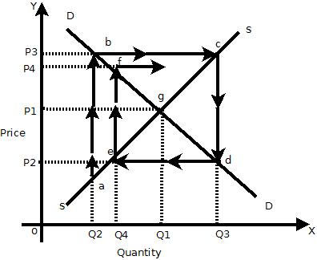
Cobweb Diagram –Ιστός της Αράχνης-Συγκλίνει

Slide 8
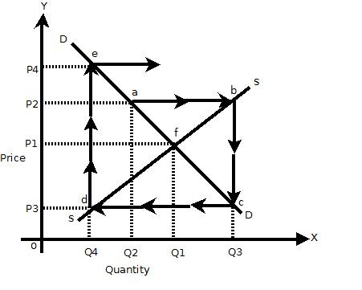
Cobweb Diagram –Ιστός της Αράχνης-Αποκλίνει

